Slide 1
Introdução à Orientação a Objetos em JAVA

Slide 2
Entendendo Orientação a Objetos
É um paradigma(?) de programação
Traz a realidade para o mundo computacional
  Como o computador vai entender o que é uma pessoa?
Tudo que existe é um objeto
  Abstrato
  Concreto
Objetos interagem entre si
  Dentro de um sistema, um objeto pessoa troca informações com qualquer outro objeto, como outra pessoa ou uma caneta!
Estilo de programação

Slide 3
Não entendeu Orientação a Objetos?
“POO é um paradigma de programação que usa objetos compostos por campos e métodos, justamente com suas interações – para projetar programas de computadores.”
“POO é uma forma especial de programar, mais próximo de como expressaríamos as coisas na vida real do que outros tipos de programação.”
“POO é organizar o mundo real como uma coleção de objetos que incorporam uma estrutura de dados e um conjunto de operações que manipulam estes dados e trocam mensagens entre si.”

Slide 4
Alguns Benefícios
Benefícios diretos
  Facilidade em reutilização do código
  Desenvolvedor foca num nível mais elevado de abstração
  Melhor comunicação com os usuários do sistema
Benefícios reais
  Desenvolvimento mais rápido
  Sistemas mais complexos, por usar funções já prontas
  Menor custo para o desenvolvimento e manutenção

Slide 5
Dificuldades
Complexidade no aprendizado
  Tente explicar OO para um desenvolvedor COBOL (linguagem estruturada procedural)
Conceitos de difícil entendimento

Slide 6
Classes
Definição:
  “Uma classe é uma estrutura que abstrai um conjunto de objetos com características similares.”
  “Uma classe define o comportamento de seus objetos através de métodos e os estados possíveis destes objetos através de atributos”
Uma classe pode ser vista como uma “fábrica de objetos”
É uma especificação de algo que queremos que o computador entenda
Instanciândo uma classe, temos finalmente um objeto!
  Entenda instância como uma concretização de algo abstrato

Slide 7
Classes – Atributos
Definição:
  “Os atributos em POO são os elementos que definem a estrutura de uma classe, ou seja, suas características.”
Podem ser entendidos basicamente como características de uma classe
Se pensarmos numa classe Aluno, teremos:
  Nome
  Sexo
  Idade
  ...

Slide 8
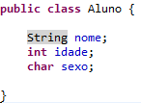
Classes – Atributos - Exemplos

Slide 9
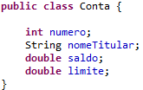
Classes – Atributos - Exemplos

Slide 10
Classes – Constutores
Definição:
  “É uma estrutura especial da classe, um método, que tem como objetivo definir a configuração inicial de uma classe. É utilizado quando existem atributos da classe que são essenciais para o funcionamento do objeto, porém, são atributos de instância, e, assim, variam de acordo com cada objeto”
Um método (ação) executado assim que o objeto é instânciado (criado para o mundo real...)

Slide 11
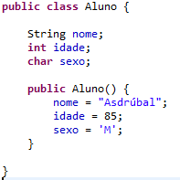
Classes – Constutores - Exemplos

Slide 12
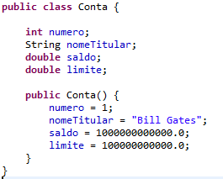
Classes – Constutores - Exemplos

Slide 13
Classes – Visibilidade
“Esconde” ou não informações entre as classes
Aplicado a classes, atributos e métodos
Definições dos tipos
  + Public – Quem tem acesso à classe tem acesso também a qualquer membro com visibilidade public, é raro ter atributos publicos, mas é comum ter métodos públicos
  - Private – O membro private não é acessível fora da classe, a intenção é que apenas quem escreve a classe possa usar esses membros
  # Protected – O membro protected é acessível à classe e suas subclasses, a intenção é dar acesso aos programadores que estenderão suas classes

Slide 14
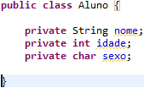
Classes – Visibilidade - Exemplos

Slide 15
Classes – Objeto
Definição:
  “Objetos são instâncias de classes. É através deles que praticamente todo o processamento ocorre em sistemas implementados com POO.”
  “Tudo pode ser potencialmente representado como um objeto. Sob o ponto de vista de POO, um objeto não é muito diferente de uma variável normal.”
É a instância (“concretização”) de uma classe
Armazena o estado de seus atributos e reage a mensagens enviadas a ele
Pode ser entendida como uma variável que armazena os dados do objeto que está sendo trabalhado
Exemplo: Um objeto da classe Aluno poderia ser João, Pedro, Isabella...

Slide 16
Método
Definição:
  “Um método é uma subrotina que é executada por um objeto ao receber uma mensagem. Os métodos determinam o comportamento dos objetos de uma classe.”
Métodos constituem o comportamento ou ações de um determinado grupo de objetos
Permitem a reutilização de software
Evitam a repetição de código

Slide 17
Método
Um método é formado por:
< modifiers > < tipo de retorno > < nome > ( < lista de argumentos > ) < bloco >
  <modifiers> : segmento que possue os diferentes tipos de modificações incluindo public, protected e private
  <tipo de retorno> : indica o tipo de retorno do método
  <nome> : nome que identifica o método
  <lista de argumentos> : todos os valores que serão passados como argumentos

Slide 18
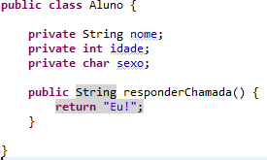
Método - Exemplos
Tipo de retorno
Nome
Modifiers (visibilidade)
Lista de argumentos (vazia)

Slide 19
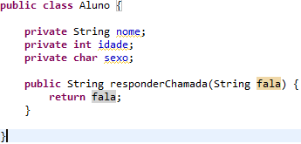
Método - Exemplos
Argumento

Slide 20
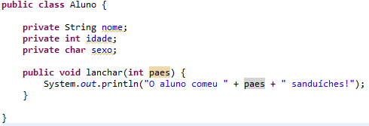
Método - void
Quando um tipo de retorno é declarado como void, significa que o método não retorna nenhum valor

Slide 21
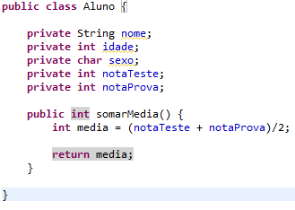
Método - return
Um método também pode retornar valores
  return expressão;
O tipo de retorno deve ser compatível com o valor a ser retornado

Slide 22
Instância
Criar um novo objeto que pode ser descrito através de uma classe
Enquanto uma classe é um modelo abstrato de um objeto, uma instância representa um objeto concreto desta classe
Do ponto de vista computacional, a instanciação corresponde à alocação de memória para armazenar informações sobre um certo objeto, ou seja, reserva uma posição de memória para guardar os valores associados aos atributos que descrevem um objeto de uma certa classe
Exemplo:
  Aluno aluno1 = new Aluno();

Slide 23
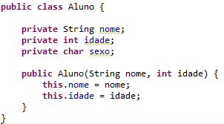
Instância - Exemplos
Aluno aluno1 = new Aluno(“Aristarco”, 89);
Aluno aluno2 = new Aluno(“Aristarco”, 89);
aluno1 é diferente de aluno2

Slide 24
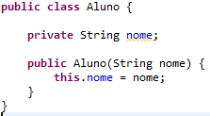
this
A palavra this é usada para referenciar membros de um objeto

Slide 25
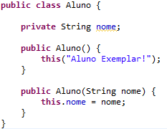
this()
Em classes com múltiplos construtores, que realizam tarefas semelhantes, this() pode ser usado para chamar outro construtor local, identificado pela sua assinatura

Slide 26
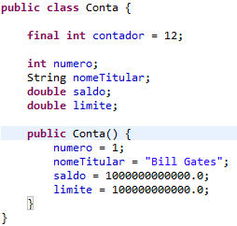
Atributos Constantes
Constantes são dados que não mudam e não podem ser alterados
O Java oferece a palavra-chave final para especificar dados constantes

Slide 27
Sobrecarga
É a possibilidade de existirem numa mesma classe vários métodos com mesmo nome
Esses métodos devem possuir assinatura diferentes
  Assinatura de um método: nome do método e sua lista de argumentos

Slide 28
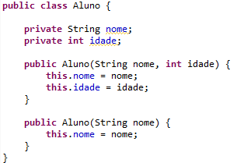
Sobrecarga - Exemplos

Slide 29
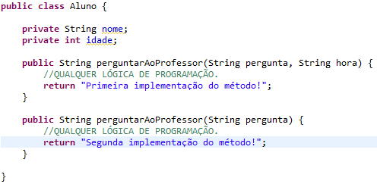
Sobrecarga - Exemplos

Slide 30
Exemplo - Aluno
Temos uma classe Aluno, a qual depois de uma rápida análise, definimos alguns de seus atributos:
  Nome
  Idade
  Sexo
Depois definimos alguns de seus comportamentos, ou seja, métodos:
  Responder a chamada
  Estudar
  Lanchar

Slide 31
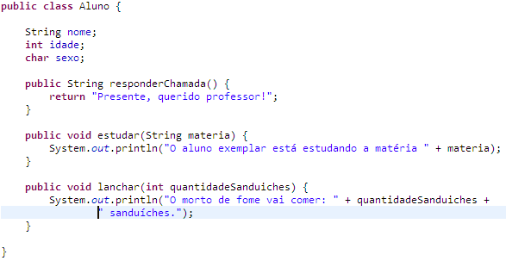
Exemplo - Aluno

Slide 32
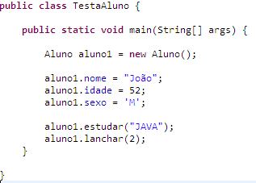
Exemplo - Aluno

Slide 33
Exemplo - Carro
Vamos criar uma classe Carro. Atributos:
  Cor
  Modelo
  Velocidade Atual
  Velocidade Máxima
Agora alguns de seus comportamentos (métodos):
  Liga
  Acelera
  Pega Marcha

Slide 34
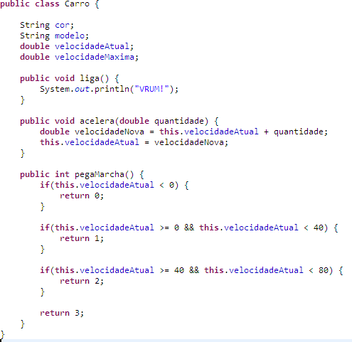
Exemplo - Carro

Slide 35
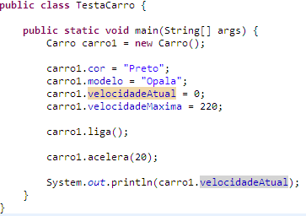
Exemplo - Carro

Slide 36
Exemplo - Carro
Agora vamos incluir na classe Carro o atributo motor, porém, o motor tem características próprias mais detalhadas. O que fazer?
Vamos criar a classe Motor.
Terá como atributos:
  Potência
  Válvulas
Motor não terá métodos assinados

Slide 37

Exemplo - Carro

Slide 38
Exemplo - Carro
Devemos agora incluir o atributo Motor na classe Carro:

Slide 39
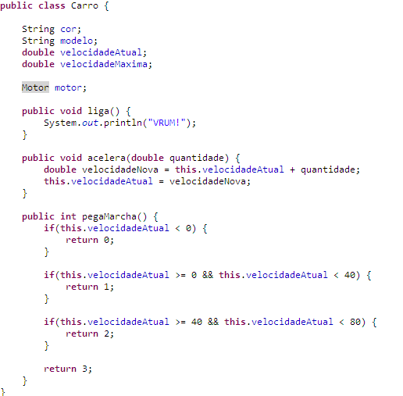
Exemplo - Carro

Slide 40
Exemplo - Carro
Voltemos à classe TestaCarro.
Observe que o atributo motor pode ser acessado diretamente pela instância criada de Carro.

Slide 41
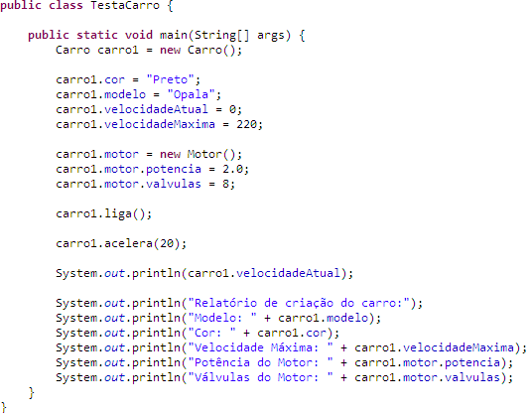
Exemplo - Carro

Slide 42
Agradecimento
Prof. Daniel Dante

